Slide 1
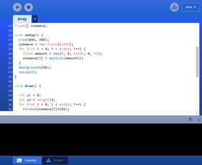
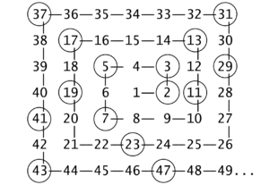

Projet info223 Spirale d’Ulam en 3 dimensions
Chloe Makoundou
L2 info groupe 1 - Frederic Vernier
https://github.com/Chlooow/ProjetUlamIGSD

Slide 2
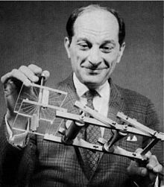
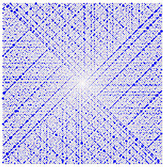
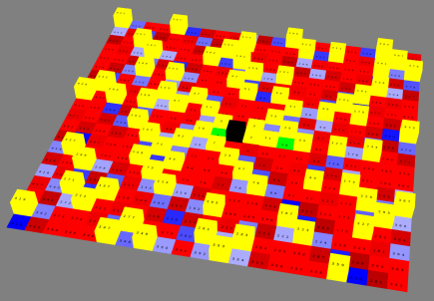
I N T R O
Le but de ce projet est de réaliser deux modèles 3D composées de morceaux (cubes, sphères, cylindres, etc..) dont chacun représente un nombre à partir de 1. Chaque morceaux est placé dans l’espace 3D par une technique que vous choisirez et implémenterez. Pour cela on utilisera Processing.
En mathématiques, la spirale d'Ulam, ou spirale de nombres premiers, est une méthode simple de représentation des nombres premiers qui révèle un schéma qui n'a jamais été entièrement expliqué. On doit sa découverte au mathématicien Ulam Stanislaw en 1963.

Slide 3
But et Objectifs
Mon objectif est de faire :
Les formes
L’animation
Textures
Polynome
Ce que j’ai réalisé en terme de pourcentage
100%
0%
80%
20%

Slide 4

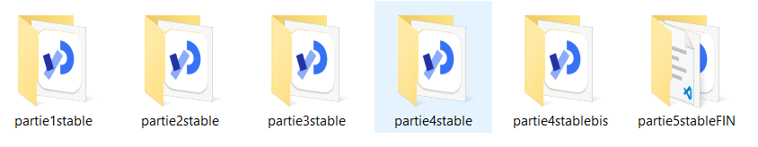
Répartition du travail
J’ai décidé de couper le travail à effectuer en 5 parties pour en avoir une sauvegarde stable et ne pas tout perdre
J’ai également réalisé des fichiers de test pour certain modules avant de les rajouter à une version final pour éviter les bug direct sur les fichiers à rendre
J’ai également utilisé la plateforme Github afin de pouvoir travailler chez moi et de même lorsque nous avions TP en 336
https://github.com/Chlooow/ProjetUlamIGSD

Slide 5

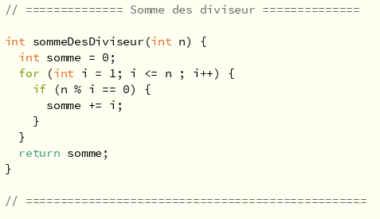



Etape 1 : somme des diviseurs
En arithmétique, la fonction somme des diviseurs est la fonction arithmétique qui, à un entier naturel non nul, associe la somme de ses diviseurs positifs, souvent notée σ.
Code couleur :
Nombre parfait
Nombre premier
Nombre Deficient
Nombre abondant

Slide 6
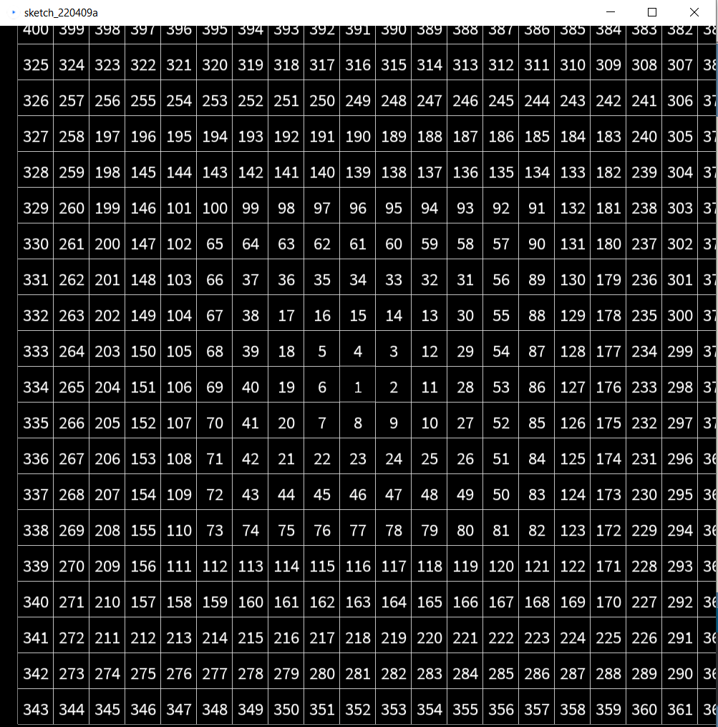
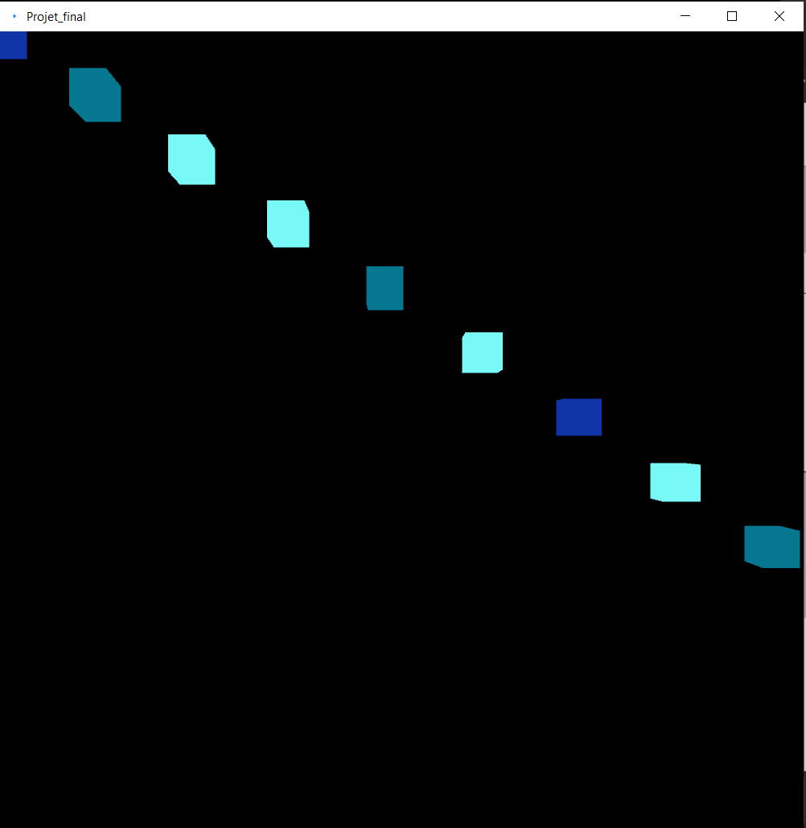
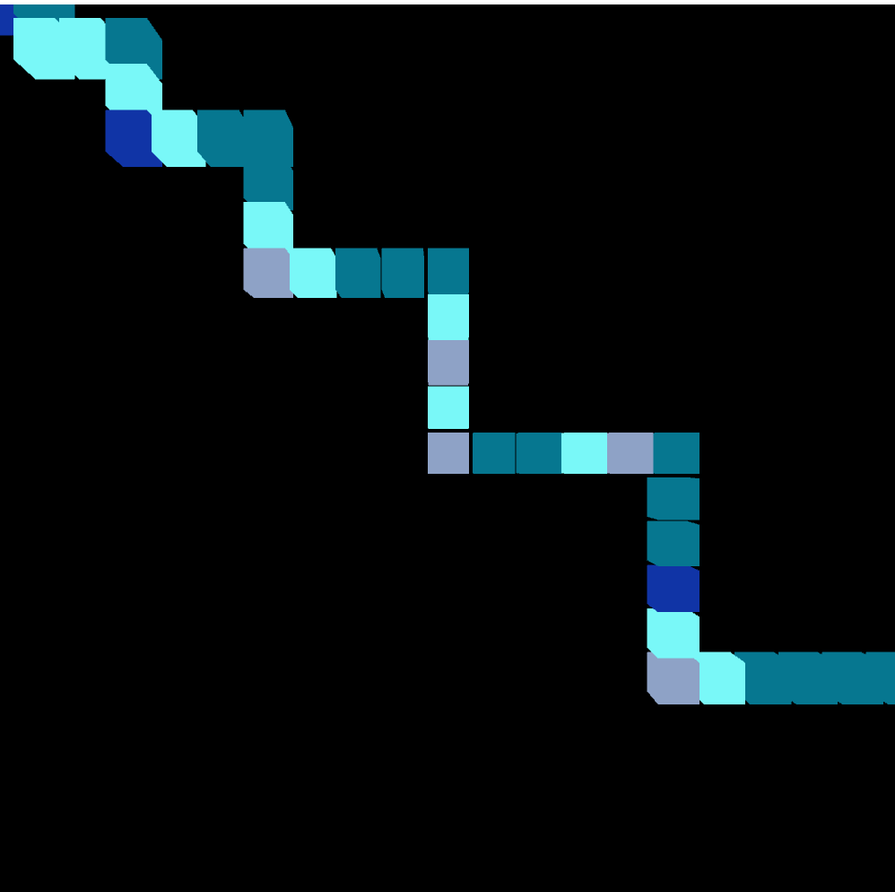
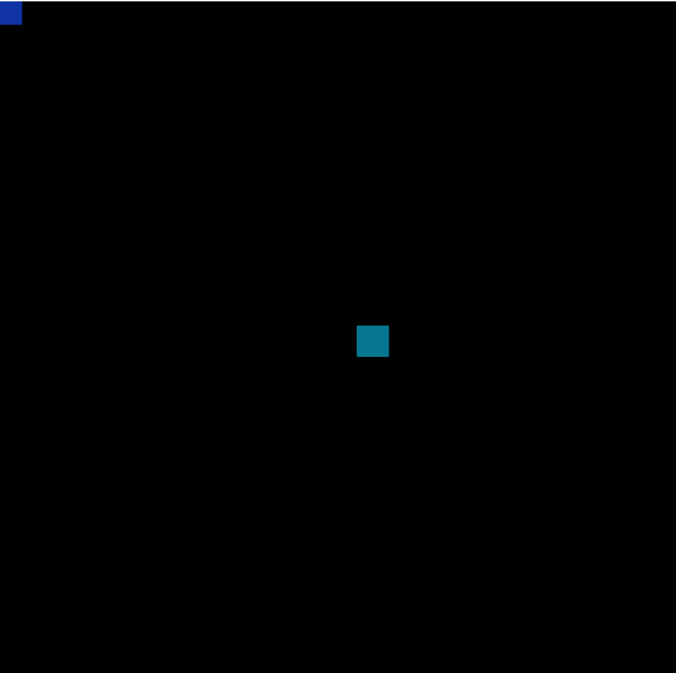
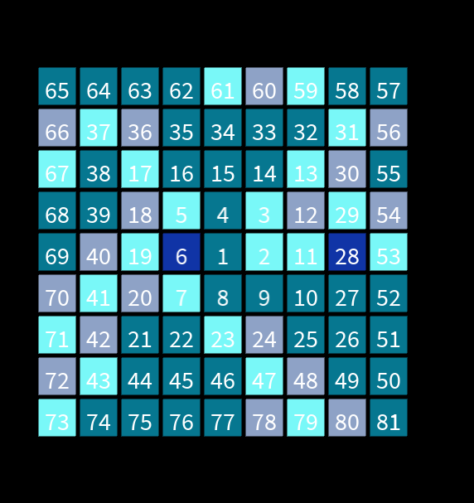
Etape 2 : Spiral d’Ulam
Cette partis à été l’une des plus longue car il fallait faire une spiral. J’ai perdu beaucoup de temps à comprendre son fonctionnement mais j’ai finis par comprendre grace à des videos sur youtube et des essais. Finalement j’en suis venu à ce resultat

Slide 7

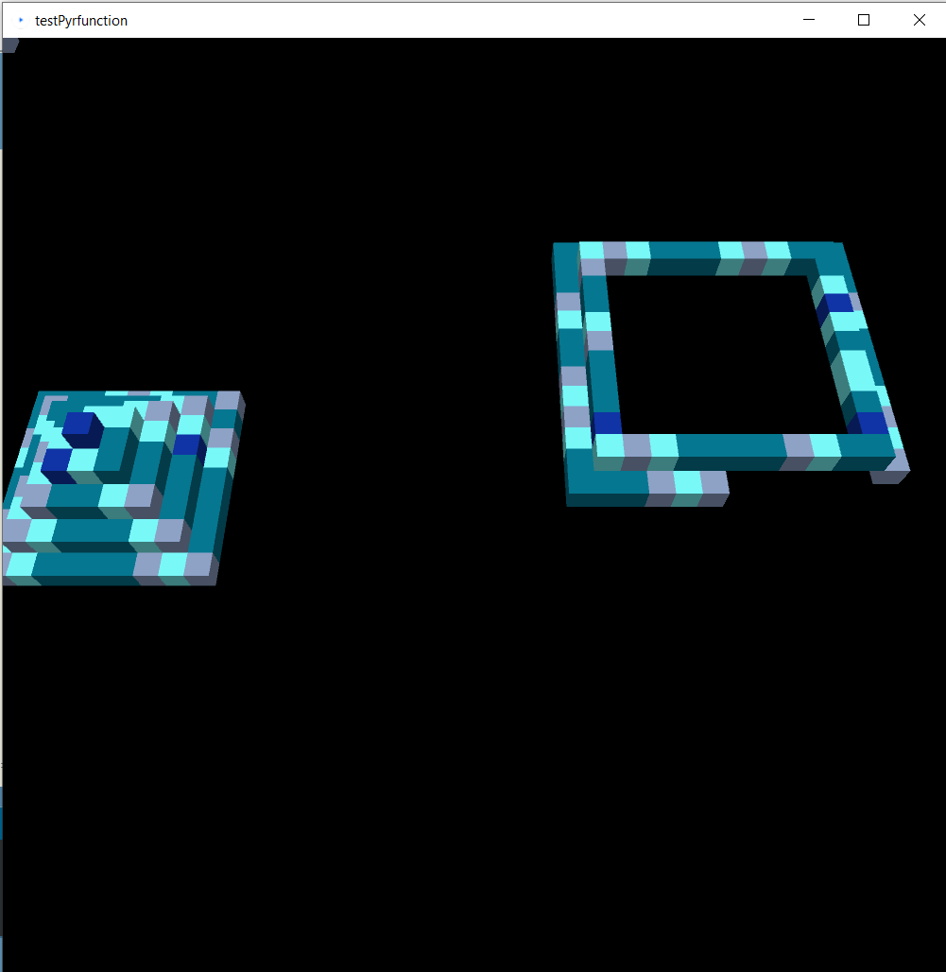
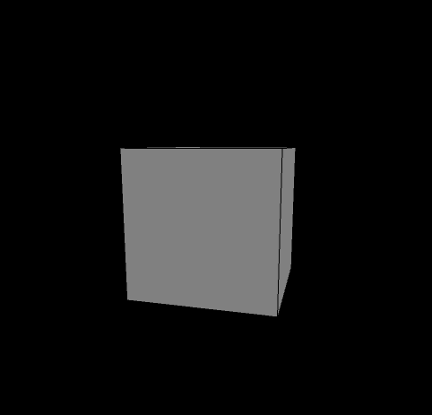
Etape 3 : Camera + Pyramide
Lorsque j’ai essayé de faire la caméra, elle tournais simplement autour du sommet de la pyramide et l’a disloquait en tournant je n’ai malheureusement pas reussi à régler le problème, mais la compétence a été acquise dans le fichier test

Slide 8
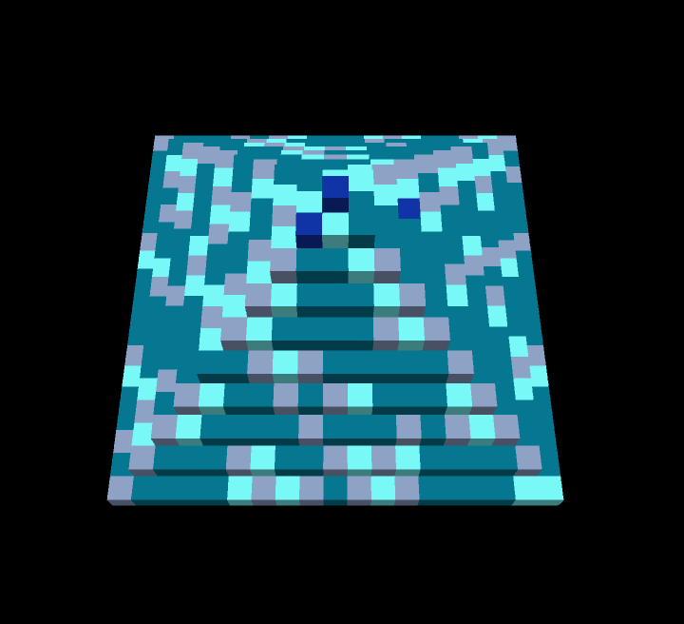
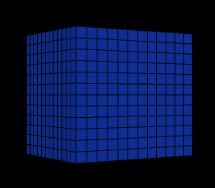
Etape 4 : Pyramide
J’ai décidé de faire une pyramide car la forme est plutôt évidente. J’ai egalement essayé de faire un cube en empilant des box mais le modèle de spiral pour un cube semble difficile alors j’ai continuer avec la pyramide pour ne pas perdre de temps.

Slide 9
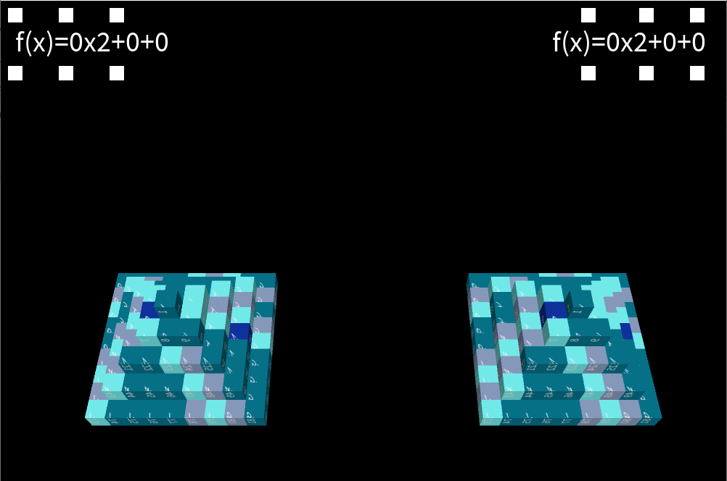
Etape 5 : Textures
Les textures furent également ce qui m’a pris le plus de temps, et finalement j’ai partiellement reussis a les afficher.
Je me suis inspiré du TP sur le labyrinthe et de ressources retrouvés sur internet notamment dans la documentation de processing

Slide 10
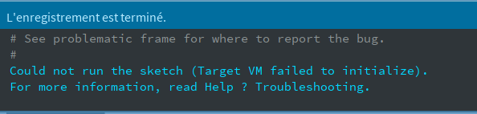
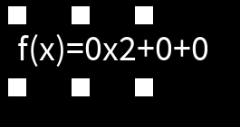

Etape 6 : Polynomes
J’ai a peu près compris en quoi consistait le polynôme mais je me suis arrêté à l’étape de cliquage de bouton. Malheureusement lorque je clic j’ai une erreur que je ne saurais regler. Lorsque je clique sur un bouton, la fenêtre se ferme puis affiche le message

Slide 11
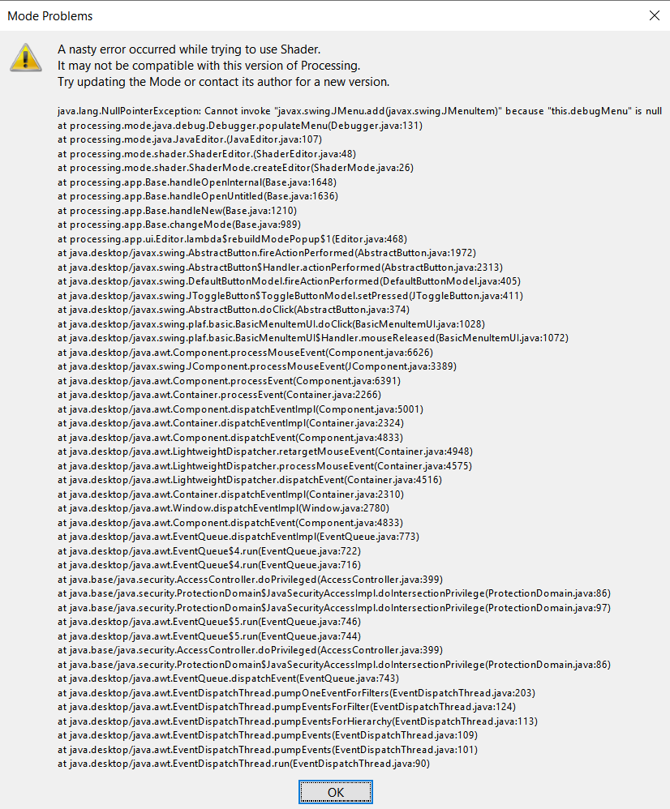
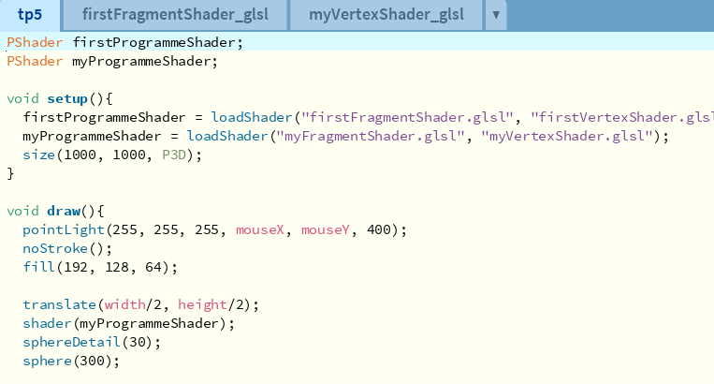
Les Etapes manquantes et problèmes rencontrés
J’ai essayé de faire les shaders mais j’ai rencontré un problème lors du passage à ce mode. Par manque de temps et de ressources je n’ai pas pu installé une version antérieur ou tester ce dernier sur les ordinateurs de la fac. Mais l’objectif aurait été de s’inspirer des TP utilisant les shaders

Slide 12
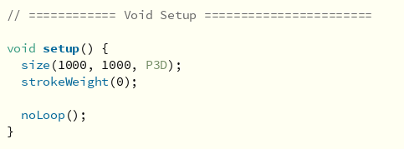
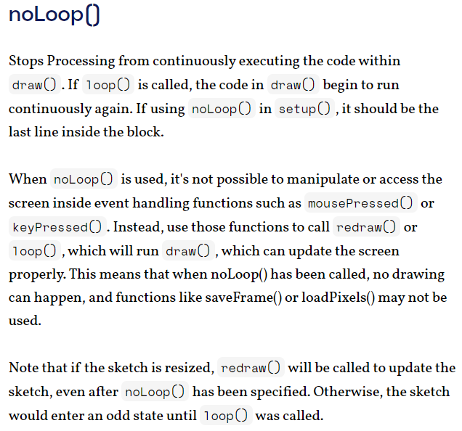
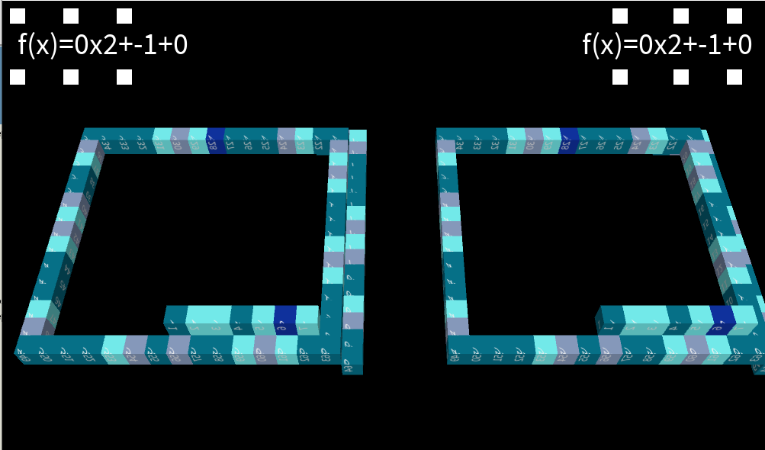
J’ai trouvé mon erreur !
La camera, et l’erreur des boutons est du au noLoop(); Mon code est fait que pour s’executer 1 seule fois, du coup lorsque je l’enlève, il disloque ma pyramide car il n’est pas habitué a être appelé plusieurs fois.
Ce qu’il aurait fallut faire, c’est que j’enlève le no loop dès l’étape 1 ( car il etait la pour tester la somme des diviseurs et la spirale).

Slide 13
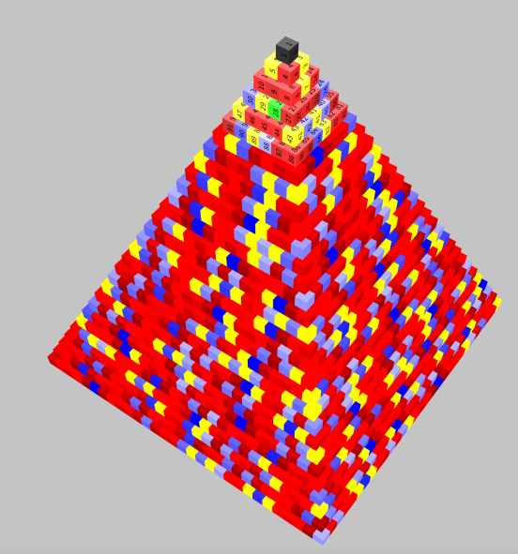
Conclusion
Malgrès plusieurs parties manquante, j’ai tout de même reussis a satisfaire mes objectifs du début. Je penses qu’avec plus de temps et de ressources, j’aurais pu terminer le projet dans son entièreté. Il manquait peut-être un peu plus de guide dans le sujet qui était un peu flou.
J’ai eu du mal à poser les bonnes questions, mais j’ai eu de l’aide de certains de mes camarades afin de comprendre le but du projet qui était de retranscrire ce que l’on a appris au cours des TP/Cours et l’utilisation de Processing. Ce projet fut amusant et ce serais interessant de le continuer ou de l’améliorer.

Slide 14
Sources
CodinTrain pour la spiral https://youtu.be/a35KWEjRvc0
Documentation Processing
Forum Processing
Google...etc.
TPs

